Slide 1

«Использование проектно-исследовательской деятельности в экологическом развитии дошкольников»

Slide 2
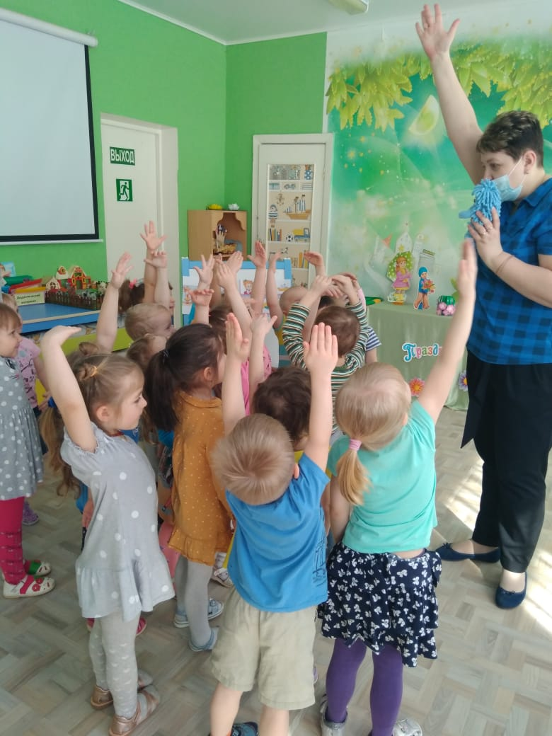
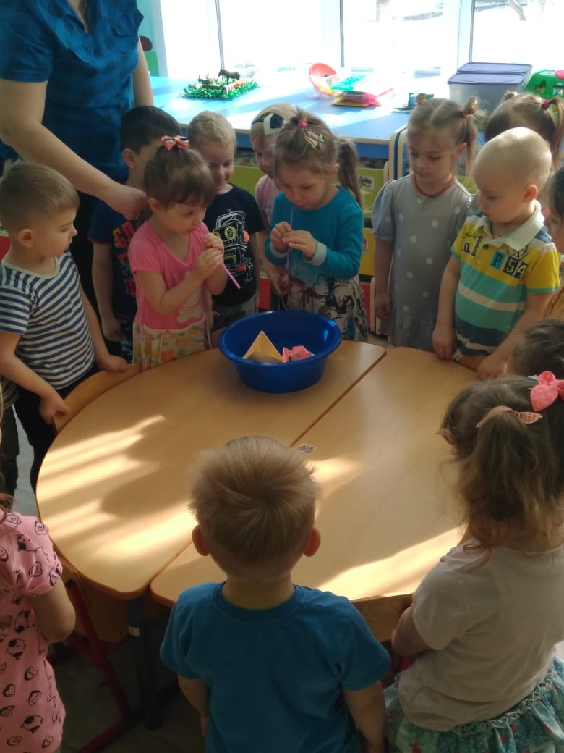
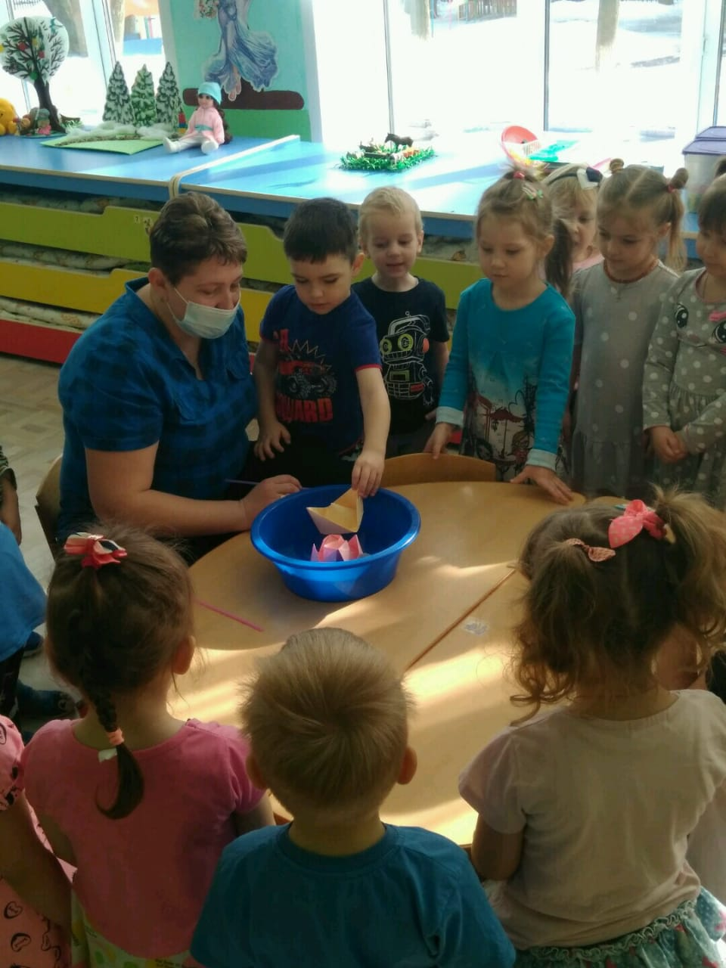
Дошкольники – прирожденные исследователи. И тому подтверждение – их любознательность, постоянное стремление к эксперименту, желание самостоятельно находить решение в проблемной ситуации.

Slide 3
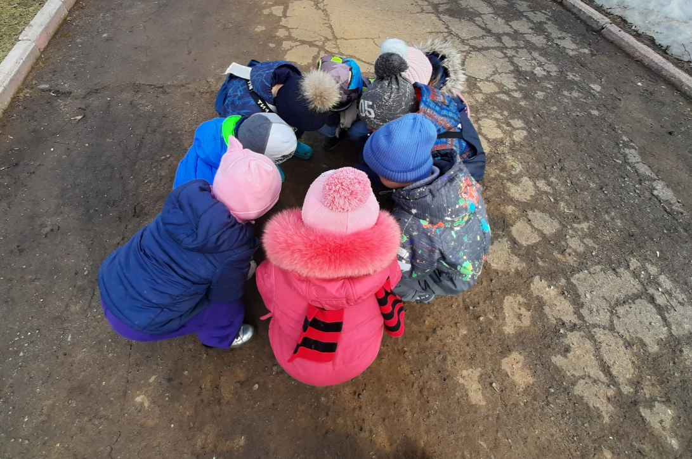
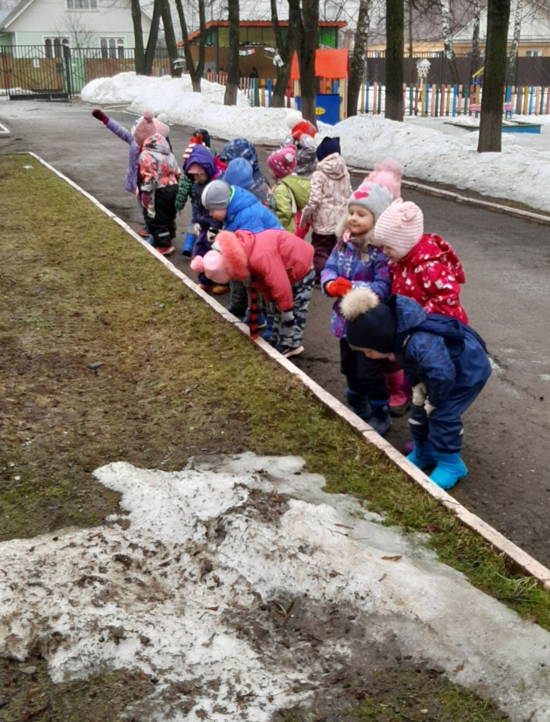
Экологическое образование, полученное в детском саду, является основой для становления и развития экологической культуры ребенка.

Slide 4
· малый объем накопленных знаний и опыта
· несмотря на стремление к самостоятельности, постоянная потребность к взаимодействию со взрослыми
· неспособность к длительному сосредоточению на одном виде деятельности
· ограниченная возможность работы (самостоятельной) с источниками информации.

Slide 5
Виды проектов:
· исследовательско-творческие;
· игровые с элементами творческих игр;
· информационно-практико-ориентированные;
· творческие.

Slide 6
Задачи проектно-исследовательской деятельности:
· обеспечение психологического благополучия и здоровья детей;
· развитие познавательных способностей;
· развитие творческого воображения;
· развитие творческого мышления;
· развитие коммуникативных навыков.

Slide 7
Специфика задач младшего дошкольного возраста:
· вхождение детей в проблемную игровую ситуацию (ведущая роль педагога);
· активизация желания искать пути разрешения проблемной ситуации (вместе с педагогом);
· формирование начальных предпосылок поисковой деятельности (практические опыты).

Slide 8
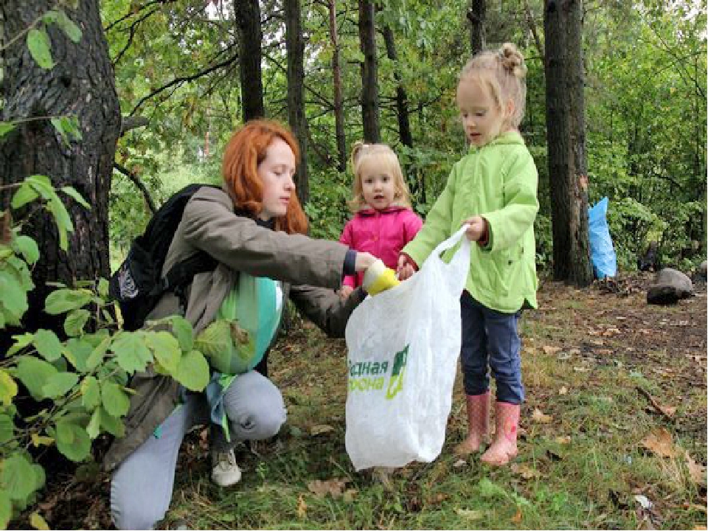
Сотрудничество с родителями при реализации проектов

Slide 9
Главные задачи родителей:
- поддерживать интерес детей к природе;
- поощрять их экологически грамотные поступки;
- проявлять интерес к содержанию занятий в детском саду;
- и, конечно же, быть примером.

Slide 10
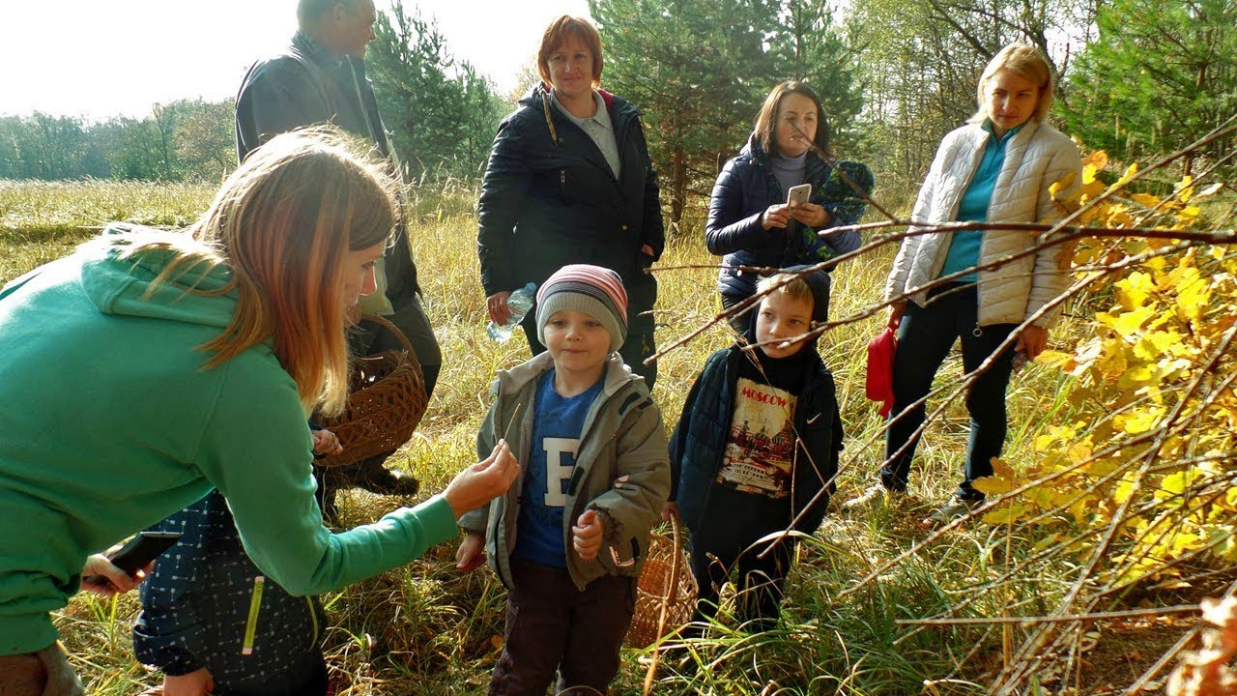
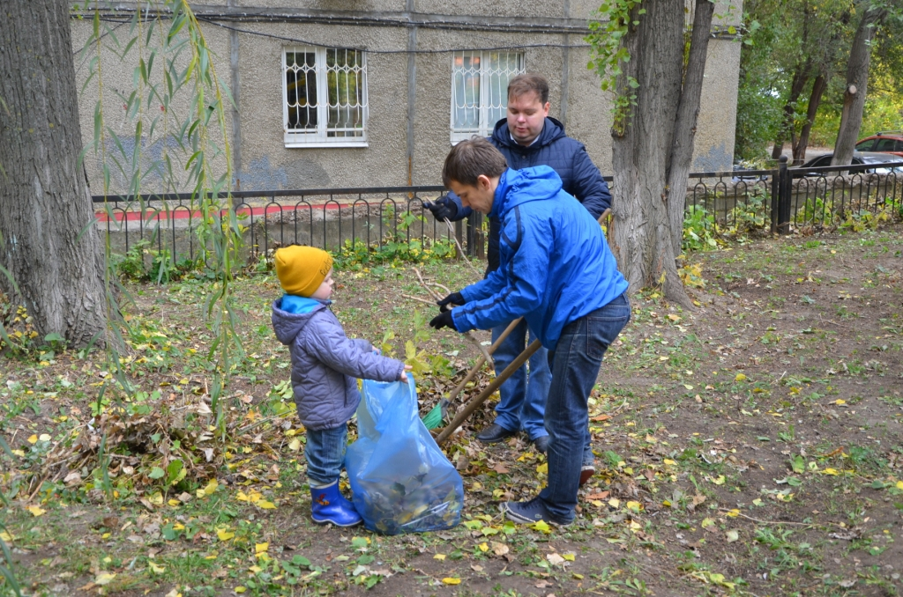
Совместной деятельности детей и взрослых

Slide 11
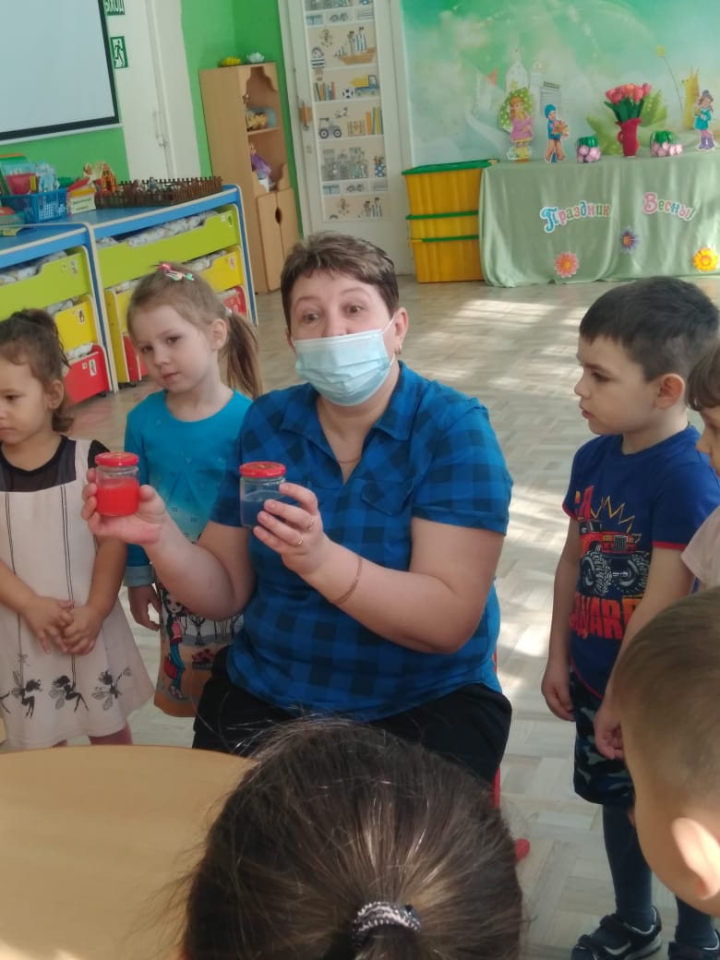
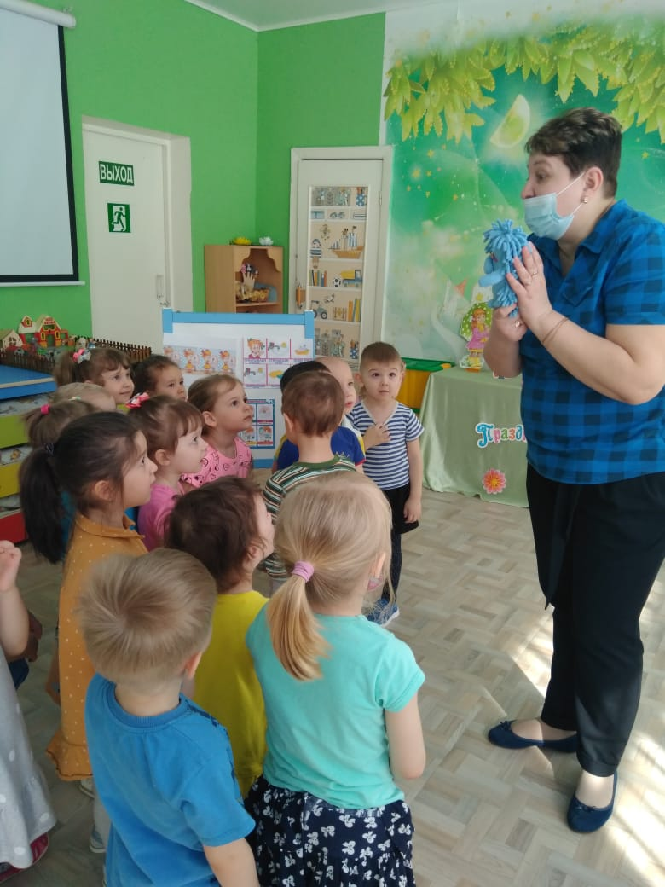
Наличие игровой проблемной ситуации – основная задача возникновения проекта.

Slide 12
Цель проектно-исследовательской деятельности - создание условий для подготовки детей к обучению основам экологии.

Slide 13
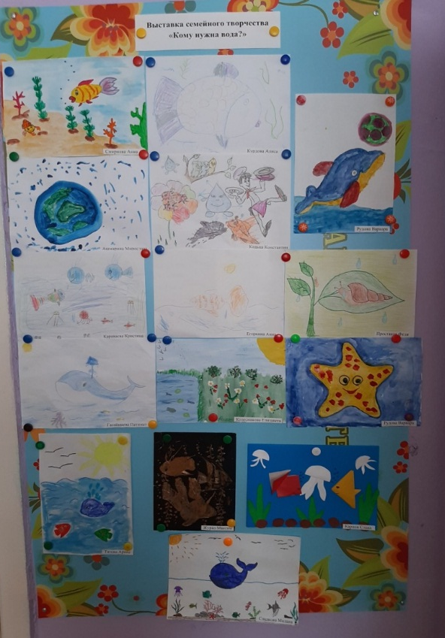
Проект включает подготовительный, исследовательский этапы и обсуждение результатов. Работа по проекту носит интегрированный характер.

Slide 14
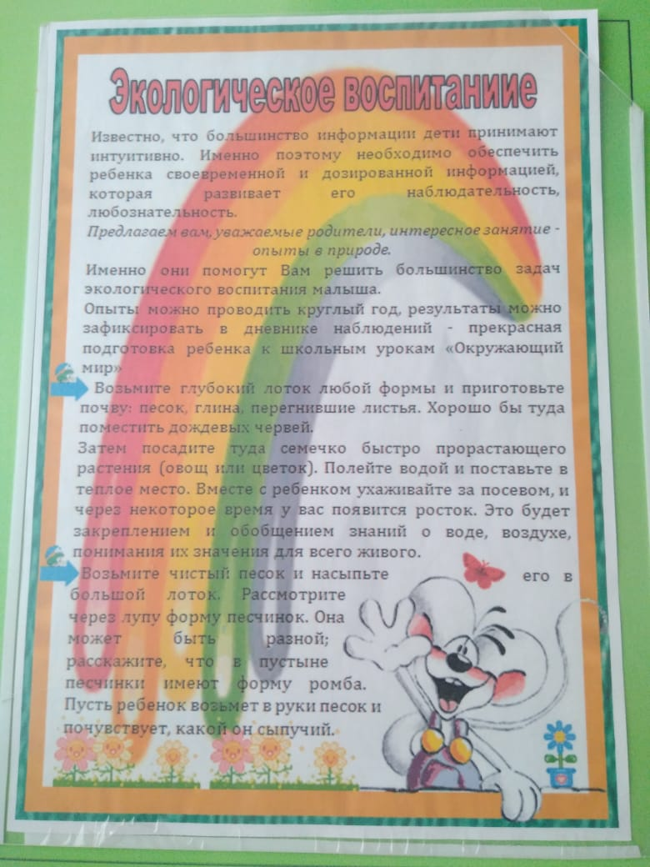
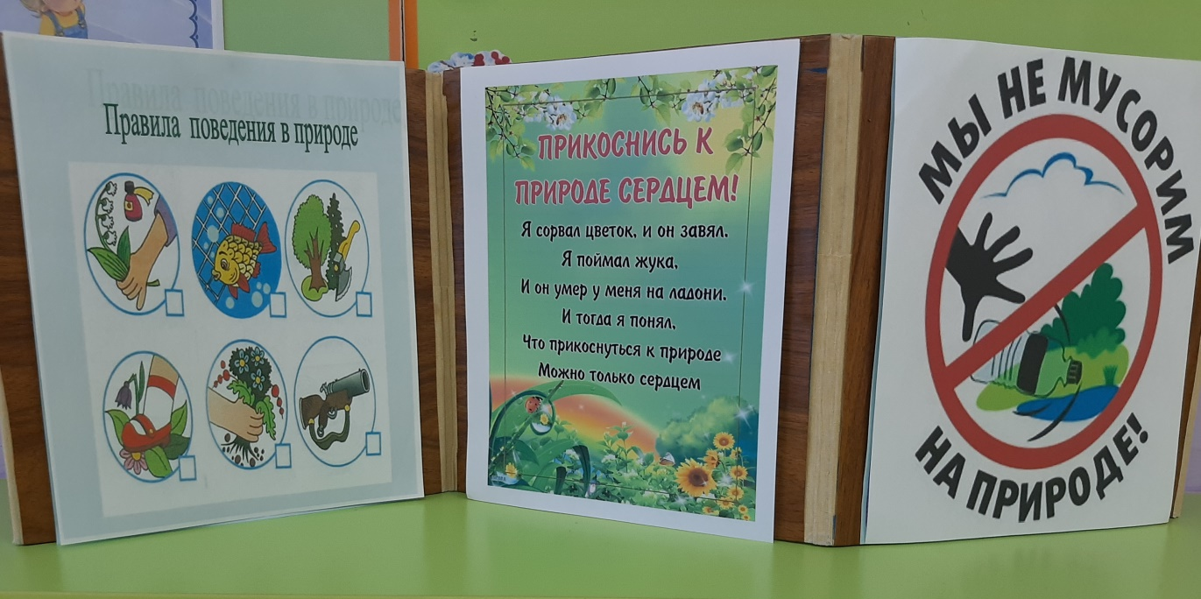
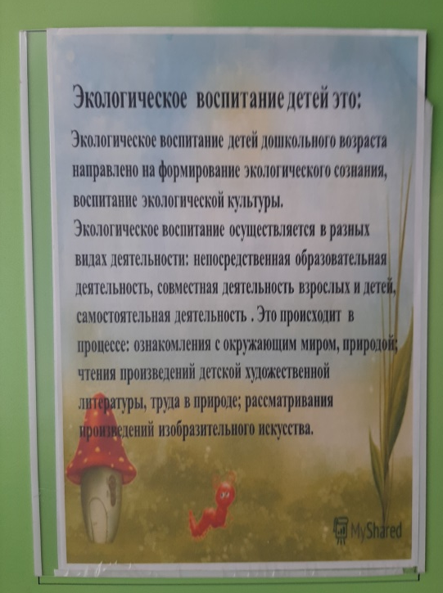
Работа с семьей - педагогические ширмы и консультации

Slide 15
Проектно-исследовательская деятельность позволили в условиях образовательного процесса в ДОУ расширить, систематизировать и творчески применить представления дошкольников о природе.

Slide 16
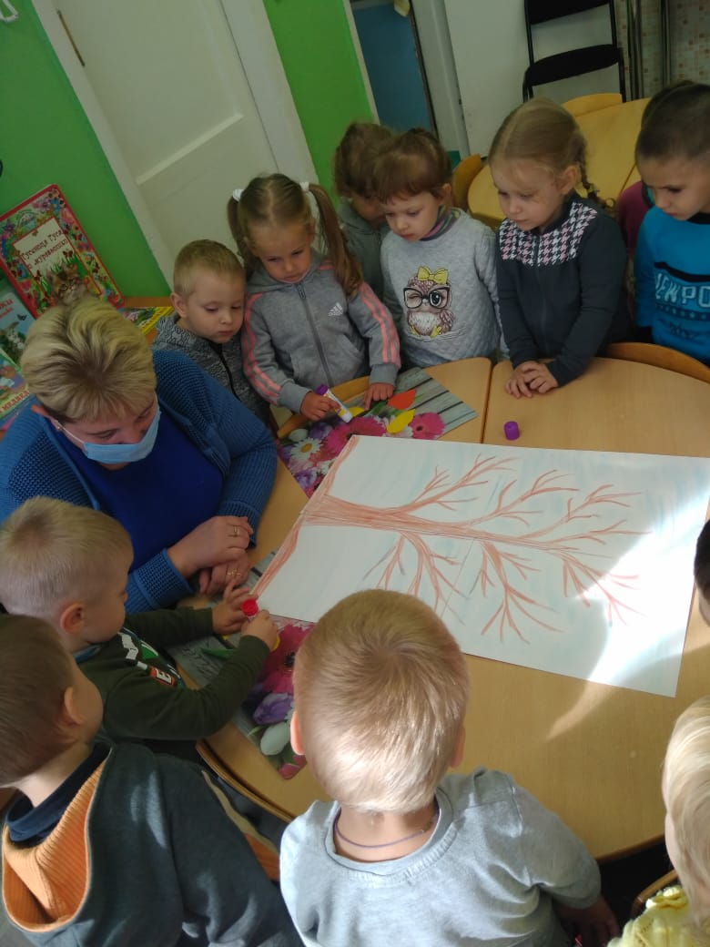
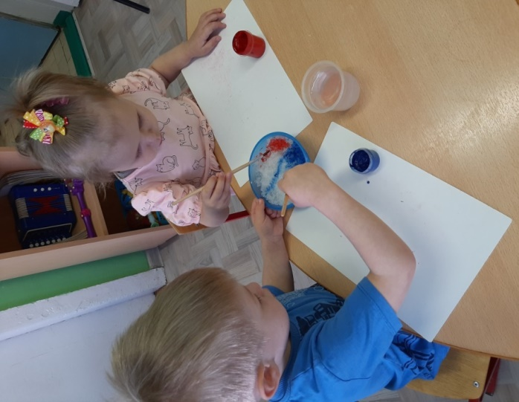
Формы и методы, активизирующие развитие познавательной, исследовательской, поисковой деятельности дошкольников

Slide 17
Именно в дошкольном возрасте закладываются основы экологической культуры. Главное не упустить важный и ответственный «период первоначального фактического склада личности», так как сегодня экологическое воспитание – это прежде всего, нравственно-ценностное образование.

Slide 18
СПАСИБО
ЗА
ВНИМАНИЕ

